Slide 1
Crowdworking
Neue Machtstrukturen, Ungleicheit und globaler Wettbewerb am Beispiel von Crowdworking

Slide 2
Vom Outsourcing zum Crowdsourcing

Slide 3
Wie viele Crowdworker
Amazon Mechanical Turk:
500 000 aus 190 Ländern

Slide 4
Wie viele Crowdworker
Amazon Mechanical Turk:
500 000 aus 190 Ländern
Clickworker:
500 000 Deutschland, Nord- und Südamerika, Resteuropa

Slide 5
Wie viele Crowdworker
Amazon Mechanical Turk:
500 000 aus 190 Ländern
Clickworker:
500 000 Deutschland, Nord- und Südamerika, Resteuropa
Crowdguru:
15 000 Menschen

Slide 6
Wie viele Crowdworker
Amazon Mechanical Turk:
500 000 aus 190 Ländern
Clickworker:
500 000 Deutschland, Nord- und Südamerika, Resteuropa
Crowdguru:
15 000 Menschen
Crowdflower:
Schafft in 24 Stunden die Arbeit, für die ein Angestellter fünf Jahre brauchen würde

Slide 7
Amazon Mechanical Turk

Slide 8
Artificial Artificial Intelligence

Slide 9
Verdienst bei AMT
Pro Aufgabe (HIT) 0,01 Dollar bis etwa drei Dollar
Stundenlohn 2-3 Dollar
Powerturker 6-8 Dollar
Jahresverdienst Powerturker 15 000 Dollar
Powerturker Indien 10 000 Dollar Jahresgehalt

Slide 10
Verdienst bei deutscher Crowdwork

Slide 11
Rating-Druck

Slide 12
Macht der Auftraggeber bei AMT
Können Bezahlung ohne Angabe von Gründen verweigern

Slide 13
Macht der Auftraggeber bei AMT
Können Bezahlung ohne Angabe von Gründen verweigern
Schlechtes Rating senkt zukünftigen Verdienst

Slide 14
Macht der Auftraggeber bei AMT
Können Bezahlung ohne Angabe von Gründen verweigern
Schlechtes Rating senkt zukünftigen Verdienst
Auftraggeber müssen keine Sanktionen fürchten

Slide 15
Macht der Auftraggeber bei AMT
Können Bezahlung ohne Angabe von Gründen verweigern
Schlechtes Rating senkt zukünftigen Verdienst
Auftraggeber müssen keine Sanktionen fürchten
Kaum Möglichkeit der Kontaktaufnahme

Slide 16
Warum Crowdworker
Für uns bedeutet Mechanical Turk, dass wir etwas zu essen haben. So einfach ist das. Als mein Mann seine Arbeit verloren hat, habe ich zwei Jahre lang dafür gesorgt, dass wir ein Dach über dem Kopf hatten. Alles mit dem Geld das ich mit turken verdient habe. Für Leute mit schlecht bezahlten Jobs und für Arbeitslose ist Mechanical Turk tatsächlich überlebenswichtig.
Kristy Milland

Slide 17
Warum Crowdworker
„Ich habe nichts anderes gefunden, das ist wirklich aus der Not entstanden, das Bafög reicht nicht wirklich, was gibt’s den noch für Möglichkeiten. Und zwischen Studium und Arbeit habe ich dann eine Zeitlang Hartz IV gekriegt. Da war das dann auch ganz praktisch noch ein wenig dazu zu haben.”
Steffi

Slide 18
Warum Crowdworker
Nachdem mein letzter Brötchengeber in den Ruhestand ging, mochte ich in keiner Kanzlei weisungsabhängig tätig sein. Eine Bekannte machte mich auf diverse Textbörsen aufmerksam und ich meldete mich bei zweien davon an. Nach etwa anderthalb Jahren gefühlter Sklavenarbeit mit Minimalverdienst und nah am Burnout, hatte ich genügend Referenzen und einen sehr guten Ruf als Texter. Inzwischen erhalte ich vermehrt angemessen bezahlte Aufträge durch Empfehlungen, nutze die Billigbörsen aber noch als Lückenfüller.
Claudia

Slide 19
Warum Crowdworker
Gut ausgebildete Arbeiter oft in Umbruchssituation: 20 % Vollzeit, 30 % Nebenverdienst.

Slide 20
Warum Crowdworker
Gut ausgebildete Arbeiter oft in Umbruchssituation: 20 % Vollzeit, 30 % Nebenverdienst.
Strukturell prekäre Arbeitssituation,(Alleinerziehende): 30 %

Slide 21
Warum Crowdworker
Gut ausgebildete Arbeiter oft in Umbruchssituation: 20 % Vollzeit, 30 % Nebenverdienst.
Strukturelle prekäre Arbeitssituation,(Alleinerziehende): 30 %
Menschen mit Behinderungen, psychische oder soziale Einschränkungen: 20 %
Kristy Milland

Slide 22
Stolz auf die Arbeit
Ein Freund, der mich seit Jahren kennt und eigentlich weiß, was ich mache, riet mir letztes Jahr allen Ernstes, mir doch mal eine "richtige Arbeit" zu suchen, denn ich könne doch nicht immer nur zu Hause "rumsitzen". Er meinte, dass im Discounter oder in der Backfiliale ständig Kassiererinnen als Aushilfen gesucht würden - da könne ich doch nebenbei immer noch schreiben. Ich war entsetzt!
Claudia

Slide 23
Stolz auf Arbeit
Turker Nation ist eine starke Gemeinschaft und wir können unserer eigenen Schlachten schlagen. Wir entscheiden im Forum selbst, wann wir zurückschlagen (fight back) und wann nicht. Uns geht es gut und ich wünsche mir sehr, dass all diese Weißen Ritter, die uns retten wollen sich einfach verziehen und uns in Ruhe lassen. Wenn wir Hilfe brauchen, fragen wir danach. Wir haben nicht gefragt.“
Kristy Milland aka spamgirl

Slide 24
Vor- und Nachteile
Was sind die Vorteile der Arbeit im Netz?
freies, selbstständigen Arbeiten, freie Zeiteinteilung, keine Kleidungszwänge (ich kann theoretisch im Schlafanzug arbeiten)
Was sind die Nachteile?
Ungenügende Absicherung fürs Alter, hohes Risiko im Krankheitsfall, ständige Balance am Rande des Existenzminimums durch schwer einschätzbare Auftragslage, ständiger Zeitmangel, schwierige Urlaubsplanung.
Claudia

Slide 25
Technische Lösungen
Kommunikationsstrukturen verbessern

Slide 26
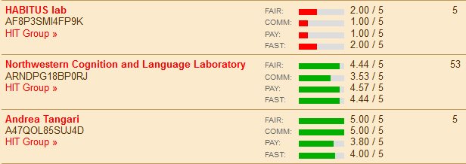
Technische Lösungen
Kommunikationsstrukturen verbessern
Bewertung von Auftraggebern auf den Seiten ermöglichen (Turkopticon)

Slide 27
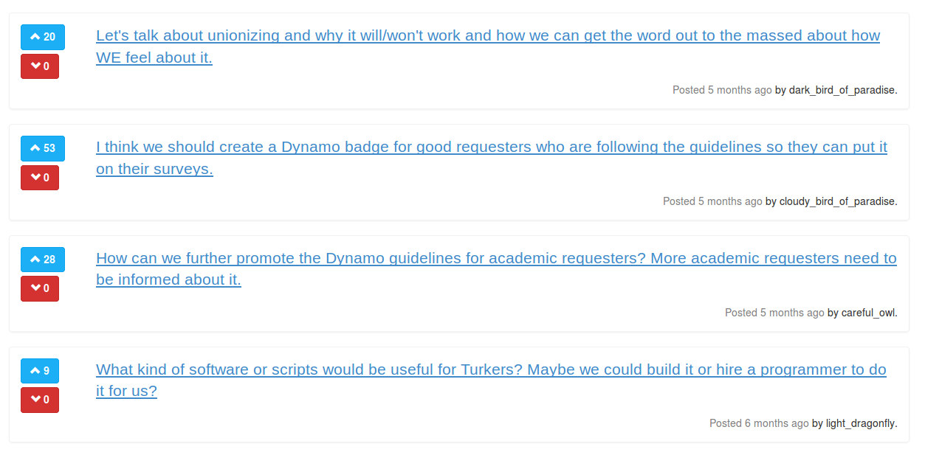
Technische Lösungen
Kommunikationsstrukturen verbessern
Bewertung von Auftraggebern auf den Seiten ermöglichen (Turkopticon)
Foren und Treffpunkte einrichten (wearedynamo.org)

Slide 28
Staatliche Regulierung
Wechsel der Anbieter erleichtern => Recht auf Datenportabilität

Slide 29
Staatliche Regulierung
Wechsel der Anbieter erleichtern =>
Recht auf Datenportabilität
Keine Verweigerung der Bezahlung ohne Begründung und Widerspruchsmöglichkeiten

Slide 30
Staatliche Regulierung
Wechsel der Anbieter erleichtern =>
Recht auf Datenportabilität
Keine Verweigerung der Bezahlung ohne Begründung und Widerspruchsmöglichkeiten
Karrieren ermöglichen, mehr Weiterbildung

Slide 31
Staatliche Regulierung
Wechsel der Anbieter erleichtern =>
Recht auf Datenportabilität
Keine Verweigerung der Bezahlung ohne Begründung und Widerspruchsmöglichkeiten
Karrieren ermöglichen, mehr Weiterbildung
Einbindung in soziales Sicherungs- system (Künstlersozialversicherung)

Slide 32
Crowdworker-Genossenschaft
"Statt uns selbst und unsere Ideen, dem kapitalistischen System zu unterwerfen, sollten wir selbst die Produktionsmittel übernehmen. Lasst uns eine Plattform schaffen, die den Arbeitern selbst gehört." Kristy Milland

